Slide 1
ΟΡΓΑΝΩΣΗ & ΛΕΙΤΟΥΡΓΙΑ ΤΟΥΡΙΣΤΙΚΟΥ ΓΡΑΦΕΙΟΥ
Τμήμα: Στέλεχος Διοίκησης και Οργάνωσης στον Τομέα του Τουρισμού (ΣΔΟΤ)
Ύλη μαθήματος: Ά εξαμήνου
Όνομα μαθήματος:
  Κ. Τσαγκαράκης

Slide 2
Βασικές Έννοιες

Slide 3
Βασικές Έννοιες
Τι είναι ο Τουρισμός;
Τι είναι Τουρίστας;
Τι είναι η Τουριστική Ζήτηση;
Τι ονομάζεται Τουριστική Υπηρεσία;
Τι είναι το Τουριστικό Πακέτο;
Τι είναι το Τουριστικό Γραφείο;
Ποιες είναι οι κυριότερες λειτουργίες του Τουριστικού Γραφείου;

Slide 4
Τι καλείται Τουρισμός;
Διαφορετικές προσεγγίσεις ανάλογα με τη σκοπιά του κάθε μελετητή
  Τουρίστας: Αναζήτηση εμπειριών διασκέδασης, αναψυχής, εκπαίδευσης κτλ.
  Τουριστική Επιχείρηση: Ευκαιρία πραγματοποίησης κέδρους, εφοδιασμός της αγαθά και υπηρεσίες που ζητούν οι τουρίστες
  Τόπος Φιλοξενίας: πολιτιστικός παράγοντας, δημιουργία νέων θέσεων εργασίας και εσόδων, παράγοντας ευημερίας και κοινωνικής αλλαγής
  Διοίκηση του Τουριστικού Προορισμού: παράγοντας ανάπτυξης της οικονομίας με τις όποιες αρνητικές συνέπειες επιφέρει

Slide 5
Τι καλείται Τουρισμός;
Αλληλοσυγκρουόμενοι Ορισμοί
Αδυναμία απάντησης των ερωτήσεων: Για να θεωρηθεί κάποιος τουρίστας
  Ποια είναι η ελάχιστη απόσταση την οποία πρέπει να διανύσει;
  Ποια είναι η ελάχιστη απόσταση;
  Ποιος είναι ο ελάχιστος χρόνος;
  Ποιοι σκοποί θεωρούνται τουριστικοί και ποιοι όχι;
  Πόσες επισκέψεις ενός προορισμού και άνω καθιστούν ένα επισκέπτη τουρίστα;
  Κτλ

Slide 6
Τι καλείται Τουρισμός;
Γενικός Ορισμός Τουρισμού: η πρόσκαιρη μετακίνηση ατόμων από τον τόπο της μόνιμης διαμονής τους σε άλλον με αποκλειστικό σκοπό την ικανοποίηση των τουριστικών αναγκών τους, καθώς και η οργανωμένη προσπάθεια για την προσέλκυση, υποδοχή και καλύτερη εξυπηρέτησή τους
Ειδικός Ορισμός Τουρισμού: είναι το σύνολο των σχέσεων και των γεγονότων που δημιουργούνται κατά τη διάρκεια της μετακίνησης και της παραμονής των ατόμων εκτός του τόπου συνήθους κατοικίας τους υπό τον περιορισμό ότι τόσο η μετακίνηση όσο και η παραμονή δεν έχουν ως κίνητρο την άσκηση οποιασδήποτε κερδοσκοπικής δραστηριότητας

Slide 7
Τι καλείται Τουρισμός;
Τουριστικές Ανάγκες: συνήθως επιθυμία ξεκούρασης και αναψυχής αλλά και άλλες όπως άθληση, εκπαίδευση, κτλ.

Slide 8
Ποιοι είναι οι Τύποι του Τουρισμού (1/2);
Διαχωρισμός με βάση τα κίνητρα του τουρίστα:
  Τουρισμός Αναψυχής
  Επαγγελματικός τουρισμός
  Τουρισμός υγείας
Σύμφωνα με το Μεταφορικό Μέσο:
  Αεροπορικός Τουρισμός
  Σιδηροδρομικός Τουρισμός
  Ακτοπλοϊκός Τουρισμός
  Αυτοκινητιστικός Τουρισμός
  Περιπατητικός Τουρισμός
  Κτλ.

Slide 9
Ποιοι είναι οι Τύποι του Τουρισμού (2/2);
Σύμφωνα με τον προορισμό:
  Παραθαλάσσιος τουρισμός,
  Παραλίμνιος τουρισμός,
  Ορεινός τουρισμός,
  Τουρισμός υπαίθρου,
  Αστικός τουρισμός
  Εσωτερικός τουρισμός
  Διεθνής τουρισμός
Σύμφωνα με το μέγεθος της ομάδας:
  Μαζικός τουρισμός,
  Ατομικός τουρισμός,
Ανάλογα με την δραστηριότητα:
  μαζικός-οργανωμένος τουρισμός
  Εναλλακτικός τουρισμός

Slide 10
Ποιος ονομάζεται Τουρίστας;
Τουρίστας: επισκέπτεται μία χώρα προσωρινά και διαμένει σε αυτήν τουλάχιστον ένα 24ωρο και του οποίου οι λόγοι της επίσκεψής είναι τις περισσότερες φορές διακοπές, επαγγελματικοί, υγείας, σπουδών, συμμετοχή σε αποστολή ή σύσκεψη ή συνέδριο, επίσκεψη φίλων ή συγγενών, θρησκευτικοί ή άθλησης
Εκδρομέας: διαμένει λιγότερο από 24 ώρες: επισκέπτες κρουαζιερόπλοιων, επισκέπτες χωρίς διανυκτέρευση, πληρώματα αεροπλάνων, πλοίων κτλ.

Slide 11
Ποιοι είναι οι παράγοντες της «τουριστικής ζήτησης»;
Οι παράγοντες οι οποίοι διαμορφώνουν την τουριστική ζήτηση μπορούν να χωριστούν σε τρεις μεγάλες κατηγορίες:
α. Κοινωνικο-οικονομικοί
β. Κοινωνικο-ψυχολογικοί
γ. Οι παράγοντες οι οποίοι σχετίζονται με το τουριστικό προϊόν του τουριστικού προορισμού και χαρακτηρίζονται ως δυναμικοί ή παθητικοί.

Slide 12
Ποιοι είναι οι παράγοντες της «τουριστικής ζήτησης»; Κοινωνικο-οικονομικοί παράγοντες.
Σ’ αυτή την κατηγορία παραγόντων ανήκει το εισόδημα. Όταν αναφερόμαστε στο εισόδημα εννοούμε το εθνικό εισόδημα. Διάφορες μελέτες που έχουν γίνει έχουν δείξει ότι όταν το εθνικό εισόδημα μιας χώρας αυξάνεται, αντίστοιχα αυξάνουν και οι τουριστικές δαπάνες.
Η κοινωνικο-επαγγελματική κατηγορία θα μπορούσε να χαρακτηριστεί ως συμπληρωματική μεταβλητή του εισοδήματος, η οποία επηρεάζει τα ποσοστά αναχώρησης για διακοπές και τη διάρκεια παραμονής.

Slide 13
Ποιοι είναι οι παράγοντες της «τουριστικής ζήτησης»; Κοινωνικο-ψυχολογικοί παράγοντες.
Οι κοινωνικο-ψυχολογικοί παράγοντες έχουν βασικά ως στόχο να προσδιορίσουν τις επιθυμίες και τις προτιμήσεις των τουριστών.
Οι παράγοντες που σχετίζονται με το τουριστικό προϊόν
Η τελική επιλογή ενός τόπου προορισμού, από την πλευρά των τουριστών, γίνεται μέσα από τον υπολογισμό κάποιων παραγόντων οι οποίοι έχουν να κάνουν με το τουριστικό προϊόν. Ποιοι είναι αυτοί οι παράγοντες:
  Η απόσταση και η προσπελασιμότητα

Slide 14
Ποιοι είναι οι παράγοντες της «τουριστικής ζήτησης»; Κοινωνικο-ψυχολογικοί παράγοντες.
  Οι σχέσεις μεταξύ των χωρών προέλευσης και υποδοχής των τουριστών(πολιτιστικές, εθνικές, ιστορικές κτλ.)
  Το επίπεδο των τιμών, οι συναλλαγματικές ισοτιμίες και το κόστος ζωής στη χώρα υποδοχής.
  Ο βαθμός αποτελεσματικότητας της πληροφόρησης και της προβολής της χώρας υποδοχής στις χώρες προέλευσης των τουριστών.
  Οι φυσικοί και πολιτιστικοί πόροι της χώρας υποδοχής.

Slide 15
Ποιος ονομάζεται Τουριστικός Πράκτορας;
Είναι ο συνδετικός κρίκος μεταξύ των πελατών και των αεροπορικών εταιριών, των ξενοδοχείων αλλά και των υπολοίπων προμηθευτών τουριστικών προϊόντων. Στην διεθνή ορολογία είναι γνωστός ως Retail Travel Agent, όρος που χαρακτηρίζει αυτόν που λειτουργεί ως ενδιάμεσος, πωλώντας τουριστικά προϊόντα είτε των προμηθευτών είτε των tour operators.
Αυτό φυσικά δεν αναιρεί τη δυνατότητα να συνθέσει και ο ίδιος ένα τουριστικό πακέτο για γκρουπ ή μεμονωμένους ταξιδιώτες, εφ' όσον επιθυμεί να αναλάβει το σχετικό ρίσκο.

Slide 16
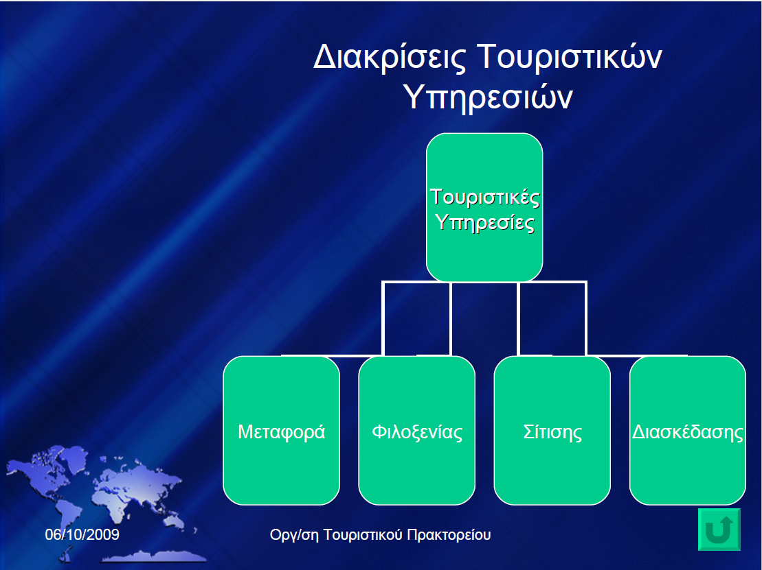

Slide 17
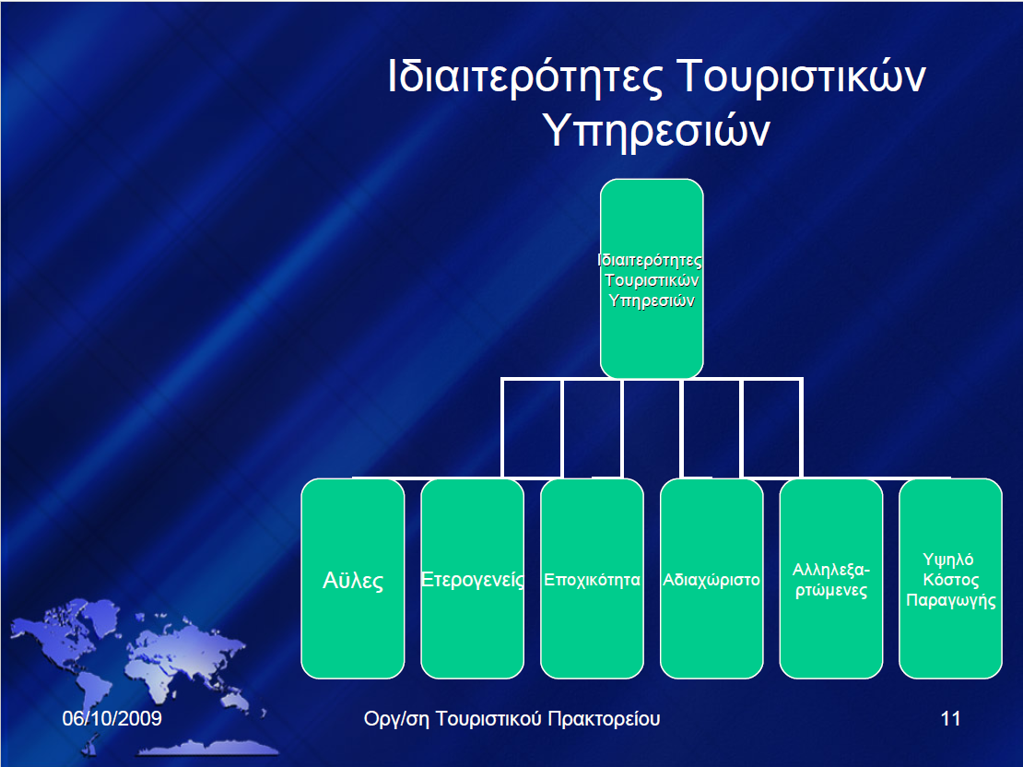

Slide 18
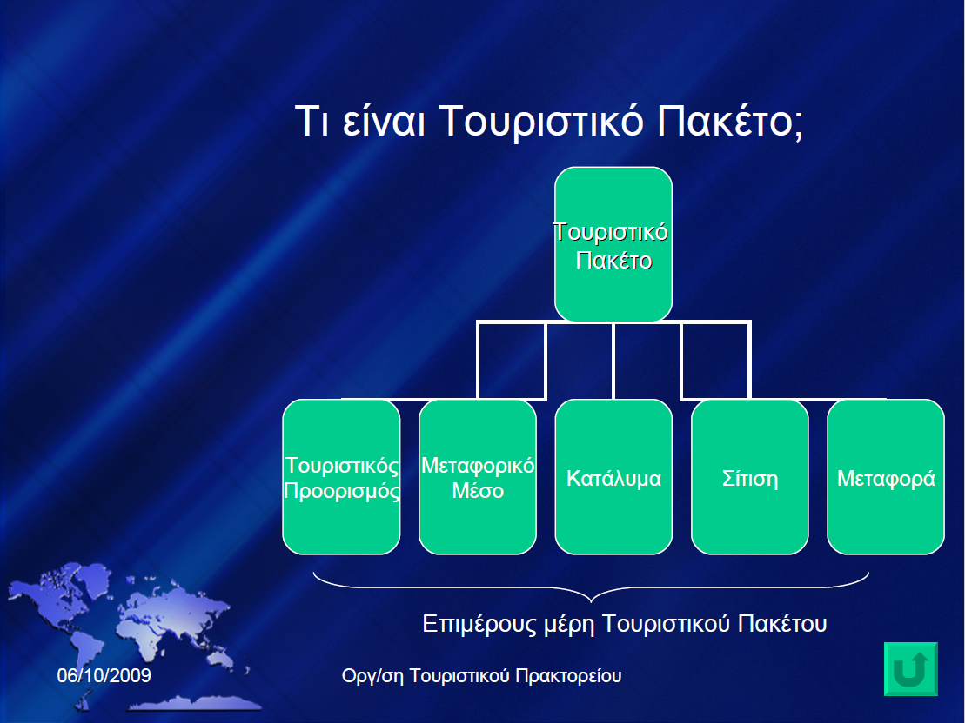

Slide 19
Τι είναι το τουριστικό γραφείο;
Τουριστικό Γραφείο είναι μία εμπορική επιχείρηση η οποία λειτουργεί ως ένας αυτόνομος ενδιάμεσος φορέας στη διανομή των τουριστικών προϊόντων.
Παρεμβαίνει μεταξύ του πελάτη και του τελικού προϊόντος αποκομίζοντας μία προμήθεια στο σύνολο των πραγματοποιούμενων πωλήσεων

Slide 20
Ποιες υπηρεσίες προσφέρει ένα τουριστικό γραφείο (Επιγραμματικά);
Οι κυριότερες υπηρεσίες που πουλά ένα τουριστικό πρακτορείο είναι τα αεροπορικά εισιτήρια και τα τουριστικά πακέτα. Τα σημεία που πρέπει να καθιστούν στη συμφωνία συνεργασίας μεταξύ του τουριστικού πράκτορα και του προμηθευτή ώστε να μην υπάρξουν προβλήματα, είναι το ύψος της προμήθειας, ο τρόπος πληρωμής, ημερομηνίες πληρωμής και τα χρονικά περιθώρια ακύρωσης της υπηρεσίας.

Slide 21
Ποιες υπηρεσίες προσφέρει ένα τουριστικό γραφείο (επιγραμματικά);
Βασικό για τον τουριστικό πράκτορα είναι να γίνεται η κατάλληλη προσφορά υπηρεσιών στους πελάτες του από μέρους των προμηθευτών, ώστε να μη θιγεί χωρίς δική του ευθύνη η επαγγελματική του θέση.

Slide 22
Ποιες υπηρεσίες προσφέρει ένα τουριστικό γραφείο (επιγραμματικά);
Τα τουριστικά πρακτορεία προσφέρουν τις παρακάτω υπηρεσίες :
Κρατήσεις (σε ξενοδοχεία, καταλύματα, πλοία, αεροπλάνα, πακέτα)
Εκδόσεις- πωλήσεις εισιτηρίων αεροπορικών, σιδηροδρομικών, ακτοπλοϊκών
Ενοικιάσεις αυτοκινήτων, σκαφών αναψυχής, κλπ.
Αντιπροσώπευση μεγάλων Τ.Ο. (handling, transfer, excursions, sightseeing tours).

Slide 23
Ποιες υπηρεσίες προσφέρει ένα τουριστικό γραφείο (επιγραμματικά);
Διοργάνωση συνεδρίων- εκδηλώσεων
GSA (General Sales Agency) μιας αεροπορικής εταιρίας που αφορά στην ανάληψη γενικής ευθύνης αντιπροσώπευσης της εταιρίας.

Slide 24
Ρόλος των Τουριστικών Πρακτορείων στην κοινωνικοοικονομική ζωή της Ελλάδας.
Τα τουριστικά πρακτορεία αποτελούν ένα σημαντικό μεσάζοντα για την ανάπτυξη του τουρισμού. Ο τουρισμός είναι μια δραστηριότητα όπου ο παραγωγός και ο πελάτης βρίσκονται σε γεωγραφική απόσταση οπότε η παρουσία του πρακτορείου βοηθάει στην προβολή των τουριστικών προϊόντων και συνεπώς βοηθάει στην ανάπτυξη μιας τουριστικής χώρας όπως είναι η Ελλάδα.

Slide 25
Διάκριση Τουριστικών Γραφείων
Τουριστικά γραφεία “διανομείς”: ειδικεύονται στη διανομή και οι υπηρεσίες που προσφέρουν καλύπτουν τις εξής βασικές λειτουργίες:
  Την πώληση εισιτηρίων μεταφορικών μέσων
  Την κράτηση ξενοδοχειακών κλινών
  Την μεταφορά τουριστών από το σημείο άφιξης στο σημείο αναχώρισης
  Την πώληση “τουριστικού πακέτου” ενός tour-operator

Slide 26
Διάκριση Τουριστικών Γραφείων
Τουριστικό γραφείο “παραγωγός”: παραγωγή και κοστολόγηση ταξιδιωτικών πακέτων. Διακρίνονται σε τρεις υποκατηγορίες:
  Διανομή (εισιτήρια. Μεταπώληση)
  Μεταπώληση και παραγωγή ταξιδιών
  Γραφείο τύπου tour-operator μεταπωλητής και παραγωγός ταξιδίων, το οποίο ενσωματώνει τις προηγούμενες λειτουργίες

Slide 27
Διάκριση Τουριστικών Γραφείων
Τουριστικό γραφείο “υποδοχής” (incoming ή ground operator): αυτά οργανώνουν τουριστικά πακέτα χωρίς να λαμβάνεται υπόψην η μεταφορά μεταξύ του τόπου υποδοχής και του τόπου προέλευσης των τουριστών.
Οργανώνει την παραμονή των τουριστών σε τοπικό επίπεδο και “πουλάει” τις υπηρεσίες του σε διεθνή tour-operator
Ελέγχουν την ποιότητα του τουριστικού προϊόντος στο χώρο υποδοχής και ότι έχει σχέση με την παραμονή του τουρίστα.

Slide 28
Διάκριση τουριστικών γραφείων
Σύμφωνα με το νόμο:
  Γραφεία γενικού τουρισμού
  Γραφεία εσωτερικού τουρισμού
Σύμφωνα με την δυνατότητα έκδοσης αεροπορικών εισιτηρίων:
  Γραφεία ΙΑΤΑ
  Γραφεία non-IATA
Σύμφωνα με την εξειδήκευση:
  Γραφεία επαγγελματικού τουρισμού
  Γραφεία εναλλακτικού τουρισμού

Slide 29
Τουριστικά γραφεία Γενικού Τουρισμού
Προσφέρουν υπηρεσίες σε ημεδαπούς και αλλοδαπούς πελάτες
Προσφέρουν υπηρεσίες εντός και εκτός ελληνικού εδάφους
Καταρτίζουν και εκτελούν προγράμματα εκδρομών εντός και εκτός Ελλάδας
Διασφαλίζει την διαμονή των πελατών σε καταλύμματα

Slide 30
Τουριστικά γραφεία Γενικού Τουρισμού
Πωλεί δικαιώματα χρονομεριστικών μισθώσεων (time-sharing): Προαγορά χρόνου διαμονής σε ένα οίκημα (όχι ξενοδοχείο), ο οποίος πρέπει να συμπληρωθεί ενός ορισμένου χρονικού ορίου.
Εκδίδει εισιτήρια για κάθε μεταφορικό μέσο
Μεσολαβεί για την ενοικίαση αυτοκινήτων, αεροσκαφών, πλοίων και άλλων μεταφορικών μέσων
Διοργανώνει συνέδρια, σεμινάρια, ημερίδες και σειρά άλλων εκδηλώσεων

Slide 31
Τουριστικά γραφεία Γενικού Τουρισμού
Διαμεσολαβεί για την έκδοση visa και την ανανέωση των διαβατηρίων, πιστοποιητικών υγείας και άλλων ταξιδιωτικών εγγράφων,
Διοργανώνει ταξίδια κινήτρων (incentives) τα οποία προσφέρουν μεγάλες εταιρείες ως επιβράβευση στους υπαλλήλους τους,
Παρέχει πληροφορίες για δρομολόγια, τιμές εισιτηρίων κτλ
Διαθέτει έντυπα και Χάρτες

Slide 32
Τουριστικά γραφεία Γενικού Τουρισμού
Παρέχει ένα ευρύ φάσμα αντικειμενικών συμβουλών – πληροφοριών που αφορούν το ταξίδι, για την καλύτερη εξυπηρέτηση των πελατών.
Εκδίδει εισιτήρια για όλα τα μέσα μετακίνησης, κυρίως για αεροπλάνα αλλά και για πλοία, τρένα ή λεωφορεία.
Φροντίζει για τη διαμονή του πελάτη σε καταλύματα.
Συνεργάζεται με εταιρίες ενοικιάσεως αυτοκινήτων
Διοργανώνει ταξίδια κινήτρων για λογαριασμό επιχειρήσεων

Slide 33
Τουριστικά γραφεία Γενικού Τουρισμού
Διοργανώνει ομαδικά ταξίδια, περιηγήσεις, ή εκδρομές, πολυήμερες ή μονοήμερες.
Διοργανώνει συνέδρια για λογαριασμό εταιριών ή συλλόγων – πελατών του.

Slide 34
κριτήρια επιλογής της τοποθεσίας εγκατάστασης ενός Τουριστικού Πρακτορείου
Η επιλογή τοποθεσίας είναι μια διαδικασία που αναλύεται στα παρακάτω βήματα:
Α) Επιλογή πόλης, Β) επιλογή περιοχής μέσα στην πόλη, Γ) Επιλογή θέσης μέσα σε αυτήν την περιοχή
Στην επιλογή της πόλης εγκατάστασης πρέπει μετά από έρευνα να απαντηθούν τα παρακάτω ερωτήματα:
1. Μπορεί η συγκεκριμένη πόλη να στηρίζει ένα ακόμη τουριστικό πρακτορείο;
2. Η πόλη αυτή συνεχίζει να αναπτύσσεται;
3. Ποια είναι η κοινωνική και οικονομική κατάσταση των κατοίκων της;

Slide 35
κριτήρια επιλογής της τοποθεσίας εγκατάστασης ενός Τουριστικού Πρακτορείου
Φυσικά πρέπει να παρατηρηθεί και να ληφθεί υπόψη η ευρωστία ή όχι των τουριστικών γραφείων που ήδη λειτουργούν.
Στην επιλογή της περιοχής μέσα στην πόλη πρέπει να δοθεί προσοχή σους εξής σημαντικούς παράγοντες:
1. Να είναι η πρόσβαση εύκολη και οι μεταφορές ικανοποιητικές
2. Αν η περιοχή αλλάζει ή φθίνει και
3. Αν υπάρχει ανταγωνισμός από άλλα γραφεία στην περιοχή αυτή.

Slide 36
Προϋποθέσεις για τη χορήγηση ειδικού σήματος Ε.Ο.Τ. για τη λειτουργία Τουριστικού Πρακτορείου Γενικού Τουρισμού
• Πλήρης και ανεξάρτητη Γραφειακή εγκατάσταση εμβαδού 20 τ.μ.
• Να μην έχει κηρυχθεί σε πτώχευση.
Για φυσικά πρόσωπα:
Απολυτήριο Λυκείου
Τίτλος σπουδών Ξένης γλώσσας
Φορολογική ενημερότητα.
Επιπλέον για νομικά πρόσωπα:
• Το καταστατικό της Εταιρίας, τον ορισμό εκπροσώπου κτλ.

Slide 37
Προσόντα για την επιλογή προσωπικού σε ένα Τουριστικό Πρακτορείο Γενικού Τουρισμού
Το πρώτο βήμα είναι να καθοριστεί ο αριθμός και το αντικείμενο απασχόλησης του προσωπικού. Το επόμενο είναι η εξεύρεση των ατόμων που ανταποκρίνονται στις προϋποθέσεις που έχουν τεθεί π.χ. κατάλληλη μόρφωση, επαρκείς γνώσεις, ευπαρουσίαστοι, ευγενικοί, προϋπηρεσία, πείρα, κλπ.

Slide 38
Βασικός εξοπλισμός για τη μηχανοργάνωση ενός Τουριστικού Πρακτορείου Γενικού Τουρισμού
Δίκτυο Η.Υ με σύνδεση στο internet και σε CRS
Λογισμικό για τη διαχείριση εισιτηρίων, λογιστική, έλεγχο κόστους υπηρεσιών.

Slide 39
Τουριστικά Γραφεία Εσωτερικού Τουρισμού
Προσφέρουν υπηρεσίες μόνο σε Έλληνες τουρίστες και μόνο εντός Ελλάδας
Οργανώνουν εκδρομές εντός Ελλάδας,
Διαμεσολαβούν για την εξασφάλιση διαμονής, διατροφής, αναψυχής, ψυχαγωγίας και μεταφοράς πελατών εντός Ελλάδας
Έκδοση Εισιτηρίων οποίοδήποτε μεταφορικού μέσου εντός Ελλάδας

Slide 40
Γραφεία Εξερχόμενου Τουρισμού (outgoing travel agencies)
Ειδικεύονται στη διακίνηση ημεδραπών τουριστών προς το εξωτερικό,
Εδρεύουν στο χώρα μονίμου κατοικίας των ταξιδιωτών,
Αναλαμβάνουν την πώληση οργανωμένων ταξιδιών τρίτων (ή από το ίδιο το γραφείο) προς το εξωτερικό,
Εξυπηρετούν ταξιδιώτες που θέλουν να ταξιδέψουν σε μία άλλη χώρα

Slide 41
Γραφεία Εξερχόμενου Τουρισμού (outgoing travel agencies)
Η δομή λειτουργίας μοιάζει με αυτήν του Γενικού Τουρισμού
Επιπλέον ενδέχεται να έχει τμήματα όπως:
  Ευρώπη και χώρες της Μεσογειακές,
  Ασία και Άπω Ανατολή,
  ΗΠΑ και Καναδάς,
  Εξωτικών ταξιδίων,
  Οδικές εκδρομές (πούλμαν ή άλλα ΜΜΜ)
  Εκδρομές Ειδικών Εκδιαφερόντων

Slide 42
Γραφεία Εισερχόμενου Τουρισμού (incoming travel agencies)
Αναλαμβάνουν την διακίνηση και εξυπηρέτηση τουριστών από τη χώρα διαμονή τους
Παρέχουν:
  Κρατήσεις ξενοδοχείων,
  Παραλαβή τουριστών από αεροδρόμιο, λιμάνι κτλ και μετάφορά τους από και προς το ξενοδοχείο,
  Τακτοποίηση κατά την άφιξη και παροχή ποτού καλωσορίσματος,
  Περιηγήσεις
  Διακοπές Ειδικού Ενδιαφέροντος (one day cruises, Κτλ )
  Επεξηγήσεις και διερμηνείες
  Κρατήσεις εισιτηρίων

Slide 43
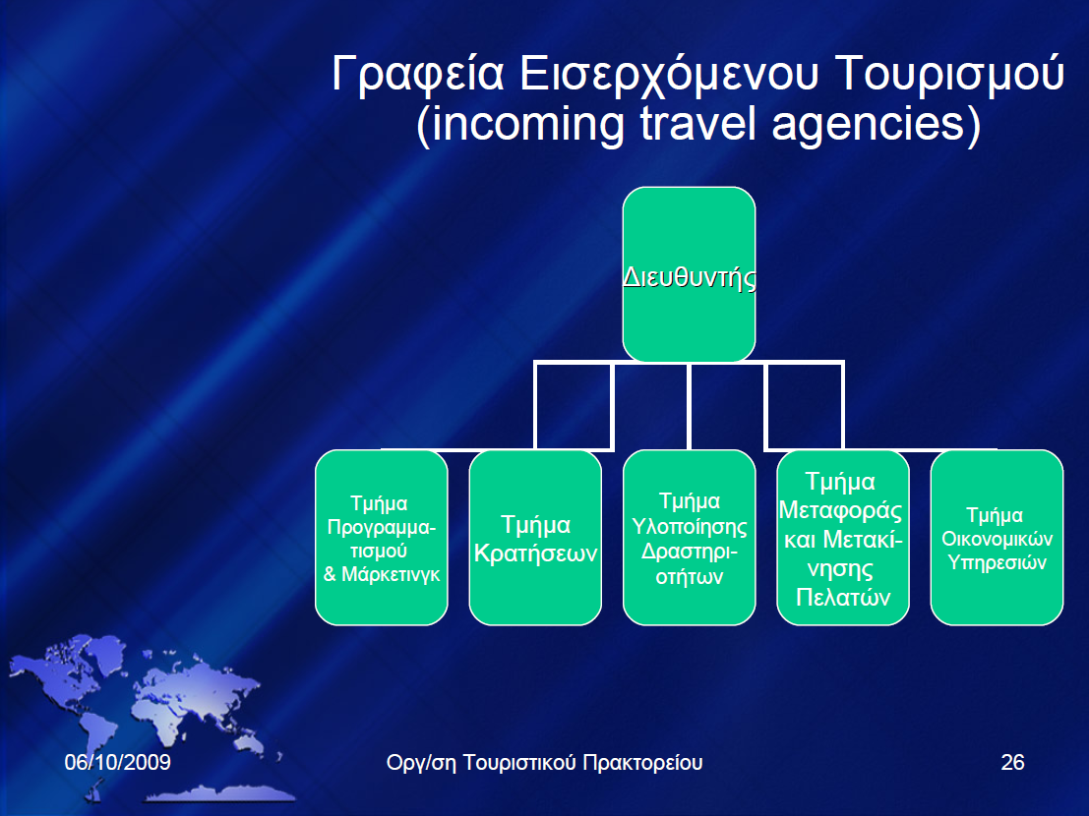

Slide 44
Γραφεία Εισερχόμενου Τουρισμού (incoming travel agencies)
Ενίοτε υπάρχει τμήμα Αντιπροσώπων (reps) του διοργανωτή των τουριστικών πακέτων των tour-operator.
Οι αντιπροσωποι αυτοί λογοδοτούν στην εταιρεία tour-operator και συνεργάζονται με το γραφείο για την ομαλότερη υλοποίηση των δραστηριοτήτων τους
Υποδέχονται και ενημερώνουν τους τουρίστες και επιλύουν τυχόν έκτακτες ανάγκες

Slide 45
Ευχαριστώ για την προσοχή σας!

